Slide 1

ВЛИЯНИЕ ТЕХНОЛОГИЧЕСКИХ ПАРАМЕТРОВ FDM ПЕЧАТИ НА КАЧЕСТВО ПОВЕРХНОСТНОГО СЛОЯ ПОЛУЧАЕМЫХ ИЗДЕЛИЙ
Авторы: Е.С. Гончаров, Р.А. Вдовин, А.О. Фирсин, И.Д. Марканов

Slide 2
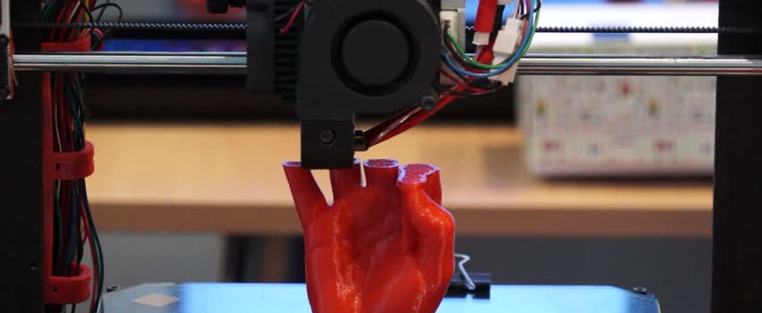
Введение
В настоящее время в различных отраслях производства, на различных его этапах используются аддитивные технологии, FDM печать является одной из самых распространённых технологий 3D печати за счет относительно дешевых расходных материалов и самих установок для печати. FDM печать открывает широкие возможности для создания сложных изделий, имеющих форму, изготовление которой другими методами экономически менее выгодно или невозможно. Однако, несмотря на это, качество поверхности изделий, полученных данным методом изготовления может быть неудовлетворительным для некоторых областей применения. Высокая шероховатость поверхностного слоя не только может повлиять на функциональные характеристики выращиваемого изделия, но и увеличивает затраты на последующую постобработку. Это делает задачу по минимизации шероховатости поверхности одной из приоритетных.

Slide 3
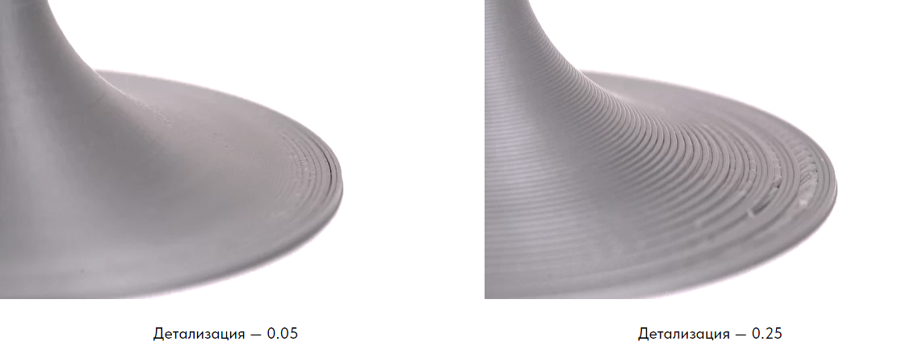
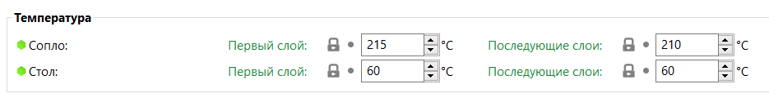
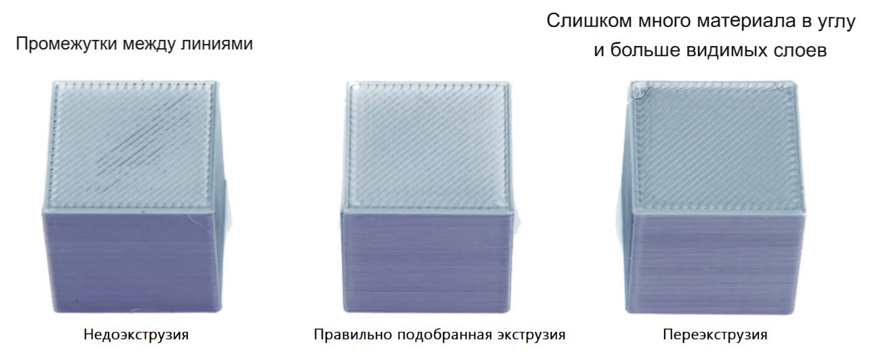
Основные варьируемые параметры в данном эксперименте
Методы исследования
В данной работе среди варьируемых параметров были выбраны следующие параметры печати: материал, высота слоя, наклон поверхности печатаемого образца, температура сопла при экструдировании полимерного материала, коэффициент потока. Высота слоя влияет на детализацию по высоте изделия. Наклон поверхности влияет на проявление эффекта ступеньки из-за послойной укладки материала. Коэффициент потока влияет на количество пластика, подаваемого в единицу времени.
В качестве исследуемых материалов использовались следующие пластики от компании Filamentarno!: ABS (акрилонитрилбутадиенстирол), ABS GF4 – композитный АБС пластик, армированный 4% стекловолокна, PA/ABS GF8 – композит из смеси АБС пластика и полиамида 6 с добавлением 8% рубленного стекловолокна. Наполнитель влияет на качество поверхности будущего изделия.

Slide 4
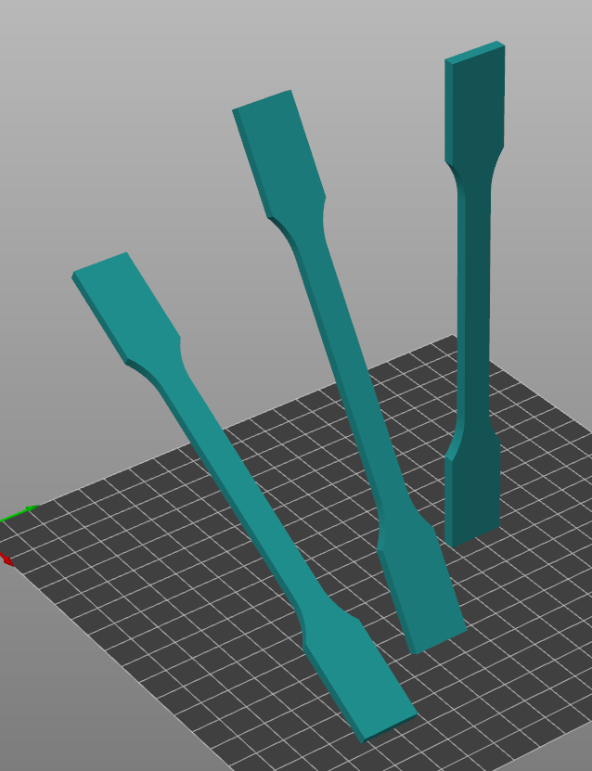
Основные варьируемые параметры в данном эксперименте
Печатаемые образцы на платформе построения принтера и ортогональный план эксперимента L27 в натуральном выражении
Номер образца | Материал | Высота слоя, мм | Коэффициент экструзии, % | Температура сопла отн. базового значения, °С | Угол наклона, ° | Реальная температура, °С
1 | ABS | 0,1 | 95 | -15 | 30 | 225
2 | ABS | 0,1 | 95 | -15 | 60 | 225
3 | ABS | 0,1 | 95 | -15 | 90 | 225
4 | ABS | 0,2 | 100 | 0 | 30 | 240
5 | ABS | 0,2 | 100 | 0 | 60 | 240
6 | ABS | 0,2 | 100 | 0 | 90 | 240
7 | ABS | 0,3 | 105 | 15 | 30 | 255
8 | ABS | 0,3 | 105 | 15 | 60 | 255
9 | ABS | 0,3 | 105 | 15 | 90 | 255
10 | ABS GF4 | 0,1 | 100 | 15 | 30 | 255
11 | ABS GF4 | 0,1 | 100 | 15 | 60 | 255
12 | ABS GF4 | 0,1 | 100 | 15 | 90 | 255
13 | ABS GF4 | 0,2 | 105 | -15 | 30 | 225
14 | ABS GF4 | 0,2 | 105 | -15 | 60 | 225
15 | ABS GF4 | 0,2 | 105 | -15 | 90 | 225
16 | ABS GF4 | 0,3 | 95 | 0 | 30 | 240
17 | ABS GF4 | 0,3 | 95 | 0 | 60 | 240
18 | ABS GF4 | 0,3 | 95 | 0 | 90 | 240
19 | PA/ABS GF8 | 0,1 | 105 | 0 | 30 | 290
20 | PA/ABS GF8 | 0,1 | 105 | 0 | 60 | 290
21 | PA/ABS GF8 | 0,1 | 105 | 0 | 90 | 290
22 | PA/ABS GF8 | 0,2 | 95 | 15 | 30 | 305
23 | PA/ABS GF8 | 0,2 | 95 | 15 | 60 | 305
24 | PA/ABS GF8 | 0,2 | 95 | 15 | 90 | 305
25 | PA/ABS GF8 | 0,3 | 100 | -15 | 30 | 275
26 | PA/ABS GF8 | 0,3 | 100 | -15 | 60 | 275
27 | PA/ABS GF8 | 0,3 | 100 | -15 | 90 | 275

Slide 5
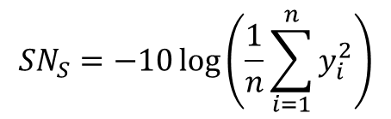
Анализ полученных данных
Средние значения измерений шероховатости каждого из образцов представлены в таблице ниже. Данные из таблицы были проанализированы с помощью отношения сигнала к шуму по подходу «меньше — лучше» по Тагучи, с помощью формулы, представленной на данном слайде. По результатам анализа средних значений и отношения сигнал / шум были построены графики, представленные на следующем слайде. Наибольший эффект на конечную шероховатость изделия оказывают высота слоя – при уменьшении высоты слоя, шероховатость снижается и наклон поверхности – чем ближе к вертикали наклон поверхности, тем меньше ее шероховатость.
Номер образца | 1 | 2 | 3 | 4 | 5 | 6 | 7
Шероховатость, мкм | 16,841 | 9,496 | 6,881 | 30,124 | 16,892 | 14,160 | 23,771
Номер образца | 8 | 9 | 10 | 11 | 12 | 13 | 14
Шероховатость, мкм | 26,065 | 20,960 | 16,632 | 11,420 | 8,695 | 26,651 | 18,060
Номер образца | 15 | 16 | 17 | 18 | 19 | 20 | 21
Шероховатость, мкм | 14,655 | 34,503 | 28,439 | 22,834 | 15,398 | 14,110 | 16,407
Номер образца | 22 | 23 | 24 | 25 | 26 | 27 | -
Шероховатость, мкм | 32,071 | 18,377 | 18,603 | 32,210 | 23,339 | 22,016 | -
$${SN}_{S}=−10\log\left(\frac{1}{n}\sum_{i=1}^{n}{y_{i}^{2}}\right)$$
где y – результат эксперимента, n – количество экспериментов

Slide 6
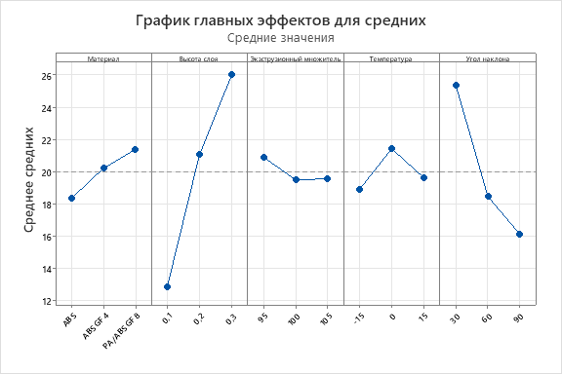
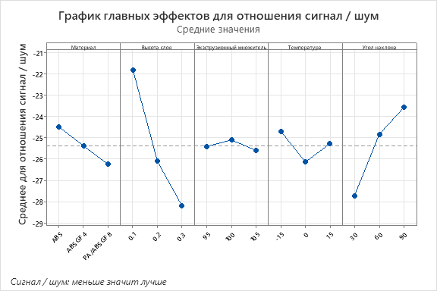
Выводы по анализу полученных данных
При подборе технологических параметров надо учитывать расположение образцов на платформе построения и уменьшать высоту слоя, для получения лучшего качества поверхностного слоя. В данном эксперименте лучшие результаты могут быть достигнуты при использовании высоты слоя 0,1 мм и угле наклона поверхности образца к платформе построения в 90 градусов.
Наилучший результат по качеству поверхностного слоя показывает ABS пластик без добавления стекловолокна. Коэффициент потока равный 1 показывает наименьшее значение шероховатости. Использование температуры -15°С относительно базового значения позволяет получить лучшее качество поверхности. При этом стоит учесть, что влияние этих факторов на именно на шероховатость поверхности менее значительно и будет влиять на другие свойства получаемых моделей, такие как прочность изделия и его усадка, что планируется проверить в следующих экспериментах.

